Slide 1

Безопасность сети
Урок 4
Сканер уязвимостей OpenVAS
Как искать уязвимости

Slide 2

Обзор домашнего задания предыдущего урока

Slide 3
План урока
Понятие уязвимости.
Виды уязвимости.
Работа сканера уязвимости.
Обзор сканера OpenVAS.
Практическая часть.

Slide 4
Что понимают под уязвимостью (англ. vulnerability)
Согласно ISO 27005: “A weakness of an asset or group of assets that can be exploited by one or more threats”. Assets — все, что имеет ценность для организации.
Термин «уязвимость» используется для обозначения недостатка в системе.
Используя уязвимость, можно нарушить работу системы.
Поэтому каждая известная уязвимость оценивается количественными показателями.

Slide 5
Причины уязвимостей
Ошибки при написании программ — например, buffer overflow.
Слабые настройки — пароль «admin»
Ошибки логики работы приложения, компонента или иной сущности — Sql injection.
Архитектурная особенность — Meltdown и Spectre.
Прочие факторы, позволяющие провести атаку с использованием особенности системы.

Slide 6
Как оценивается уязвимость
Количественно — каждой уязвимости присваивается числовой показатель. Чем он выше — тем опаснее уязвимость. Пример: индекс CVSS, показывает impact-уязвимости и представляет собой набор показателей («вектор»).
Качественно — экспертная (примерная) оценка, насколько вероятна эксплуатация уязвимости. Пример — «низкая», «средняя», «высокая» опасность.

Slide 7
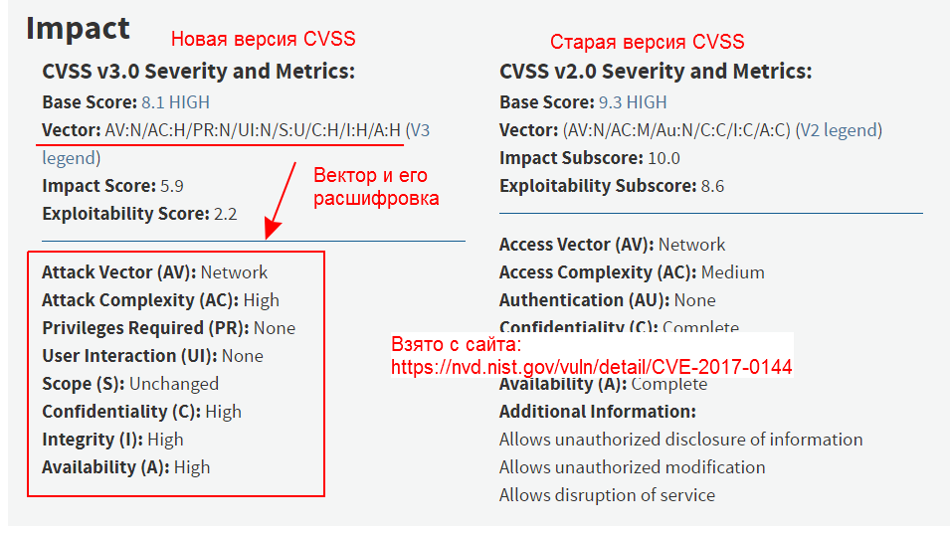

Slide 8
Информация об уязвимостях
https://cve.mitre.org — сайт-аггрегатор информации об уязвимостях. У каждой уязвимости есть индекс CVE.
https://nvd.nist.gov — БД уязвимостей США.
https://bdu.fstec.ru/vul — база данных уязвимостей ФСТЭК.
https://www.exploit-db.com — база данных эксплоитов для уязвимостей.

Slide 9
Уязвимости нулевого дня
0 day — уязвимость, для которой не опубликован патч, но она уже встречается «в природе» (in-the-wild). У разработчиков не было времени на устранение уязвимости.
Как правило, их находят и эксплуатируют раньше, чем выпущено обновление, закрывающее уязвимость.
Пример 0-day уязвимости: CVE-2017-11882 в MS Office - оставалась неисправленной 17 летa

Slide 10
Как работает сканер уязвимостей
У каждой уязвимости есть признаки, которые можно обнаружить при сканировании.
Признаки уязвимости оформляются в виде объектов, которые используются при сканировании. Примерный аналог — сигнатура вируса.
Открытый язык описания и оценки уязвимостей Open Vulnerability and Assessment Language (OVAL).

Slide 11
Отличие сканеров
Платный или бесплатный?
Состав функций.
Полноценный сканер уязвимостей или просто плагин?
Работает ли поиск по CVE?
Работает ли с OVAL сущностями?
Может ли искать уязвимости не только в ОС?

Slide 12
Примеры сканеров

Slide 13
Поиск обновлений на хосте
Обновление закрывает уязвимость.
Нет обновления — есть уязвимость.
Если при поиске не нашли установленное обновление — система уязвима (но это не точно).
Пример:
wmic qfe get hotfixid | find "KB4012212" — ищем конкретное обновление.
wmic qfe get hotfixid | find "KB4012212" & wmic qfe get hotfixid | find "KB4012215" & wmic qfe get hotfixid | find "KB4015549" — ищем несколько/

Slide 14
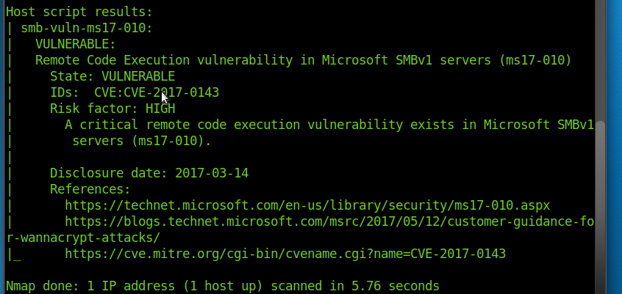
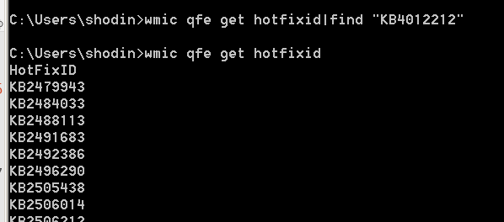
Notes:
Рассказать про недостатки

Slide 15
Плагин NSE для Nmap
NSE — это скриптовый движок, расширяющий возможности NMAP.
Некоторые скрипты позволяют находить уязвимости.
Пример команд:
nmap --script smb-vuln-ms17-010.nse 192.168.0.0/24 — плагин для поиска уязвимости из обновления MS17-010.
nmap --script smtp-open-relay.nse192.168.0.0./24 — ищем почтовый сервер, настроенный как SMTP relay.
Notes:
Описать преимущества и недостатки на словах. Акцент на то, что уязвимость это не только ошибка кода но и ошибка настройки

Slide 16
Notes:
Рассказать про недостатки

Slide 17
Программа ScanOVAL
Разработана ФСТЭК (тестовая версия).
Ищет угрозы по БД OVAL.
Можно использовать для быстрого аудита ПК.
Результат можно использовать при проектировании политики безопасности.

Slide 18
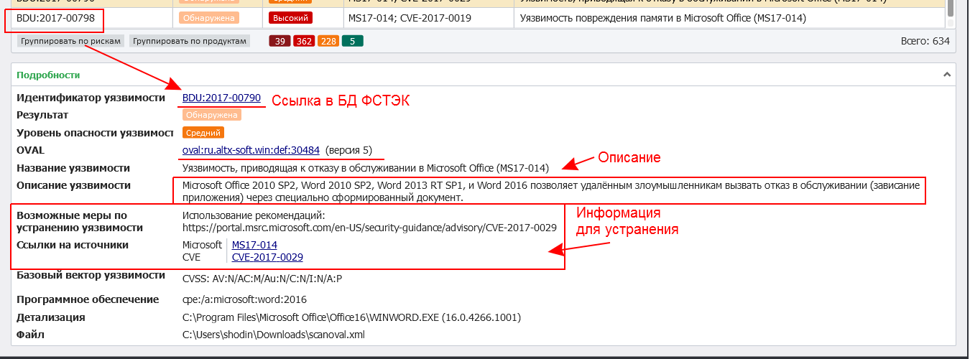
Notes:
Рассказать про недостатки

Slide 19
Прочие сканеры
RedCheck — отдельный продукт.
XSpider — отдельный продукт.
Nessus — отдельный продукт.
OpenVAS — отдельный продукт.
Vulners — cервис в глобальной сети.

Slide 20
Сканер OpenVAS

Slide 21
Ключевые возможности
Сканирование по более чем 47000 записям об уязвимостях.
Планирование сканирования.
Настройка параметров сканирования.
Большинство компонентов по лицензии GNU GPL.
Интеграция с Metasploit.
Интеграция с Vulners.com.
Экспорт отчетов в разных форматах.
Рекомендации по устранению уязвимостей.

Slide 22
Обзор компонентов
OpenVAS Manager — сервис для администрирования OpenVAS. Команда openvasmd.
OpenVAS Scanner — сервис, который выполняет сканирование. Команда openvassd.
OpenVAS CLI — оболочка для управления (создание заданий, генерация отчетов). Команда omp.
Greenbone Security Assistant — web-интерфейс для управления. Команда gsad.
NVT’s (Network Vulnerabilities Tests) — набор правил для сканирования.

Slide 23
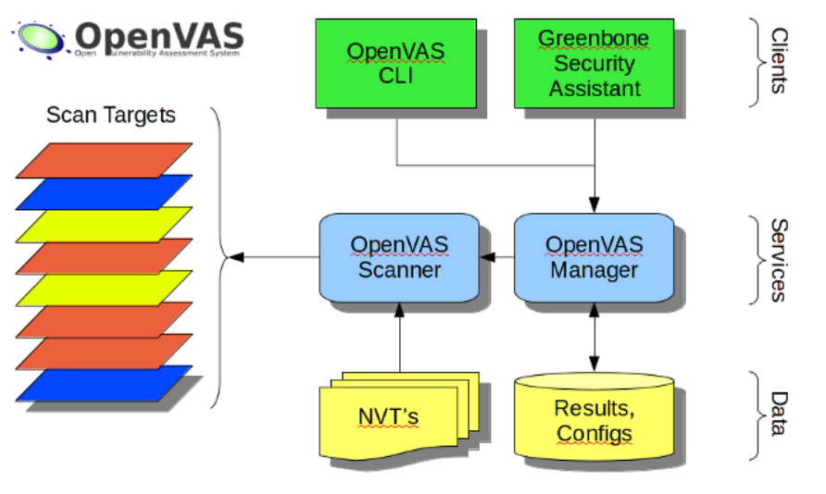

Slide 24
Network Vulnerabilities Tests
Это плагин в формате nasl (файлы вида *.nasl).
Каждый NVT связан с уязвимостью.
Имеет рейтинг Severity, который говорит об опасности угрозы, которую можно реализовать при помощи уязвимости.

Slide 25
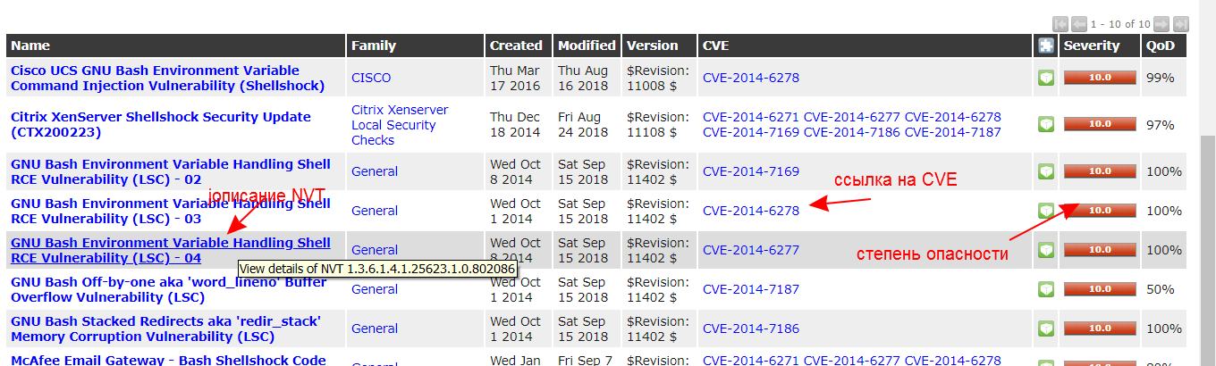

Slide 26
Основные данные в NVT
Наименование.
Резюме (Summary).
Подверженное уязвимости ПО.
Количественная оценка уязвимости (Vulnerability Scoring). Суть уязвимости (Vulnerability Insight).
Метод определения уязвимости (Vulnerability Detection Method).
Влияние уязвимости (Impact).
Возможное решение проблемы (Solution).
Список справочных ссылок (CVE, Bugtraq ID, уведомления CERT).

Slide 27
Какие решения предлагаются?
Workaround — выполнить действия для прикрытия уязвимости.
Mitigation — выполнить действия для снижения последствий.
VendorFix — обновление вендора.
NoneAvailable — решение проблемы отсутствует в настоящее время.
WillNotFix — решения нет и не предвидится.

Slide 28
Установка, настройка и контроль работы OpenVAS

Slide 29
Способы установки
В Kali Linux командой apt-get install openvas.
В Kali Linux автоматически скачает все NVT.
Можно собрать из исходных кодов.
Можно использовать сценарий openvas-commander.sh, актуальный для версии 8. Требует около 20 ГБ свободного места.

Slide 30
Запуск
В Kali Linux командами openvas-start и openvas-stop.
Если ставился не в Kali Linux, то на примере Ubuntu: sudo service openvas-scanner restart, sudo service openvas-manager restart, gsad.

Slide 31
Проверка работы
ps -aux|grep openvas — проверяем запуск openvasmd и openvassd.
ps -aux|grep gsad — проверяем запуск Greenbone Security Assistance.
netstat –antp — проверяем активность сетевых портов.

Slide 32
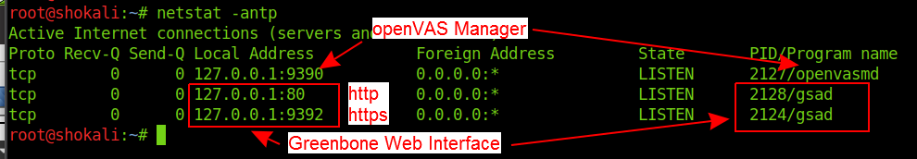

Slide 33
Практическая демонстрация поиска уязвимостей

Slide 34
Практическое задание
Установить OpenVAS в Kali Linux.
Установить систему DVL Linux в качестве виртуальной машины, настроить сетевой доступ к ней со стороны Kali Linux и просканировать систему DVL Linux на наличие уязвимостей.
* Установить виртуальную машину на базе Windows 7 (8,8.1 или 10), активировать сетевой доступ к общим папкам. Просканировать ВМ при помощи OpenVAS с использованием данных протокола SMB.
Задание со звездочкой* — повышенной сложности.

Slide 35
Практическое задание

Slide 36
Вопросы участников

Slide 37
Спасибо за внимание!

